Slide 1
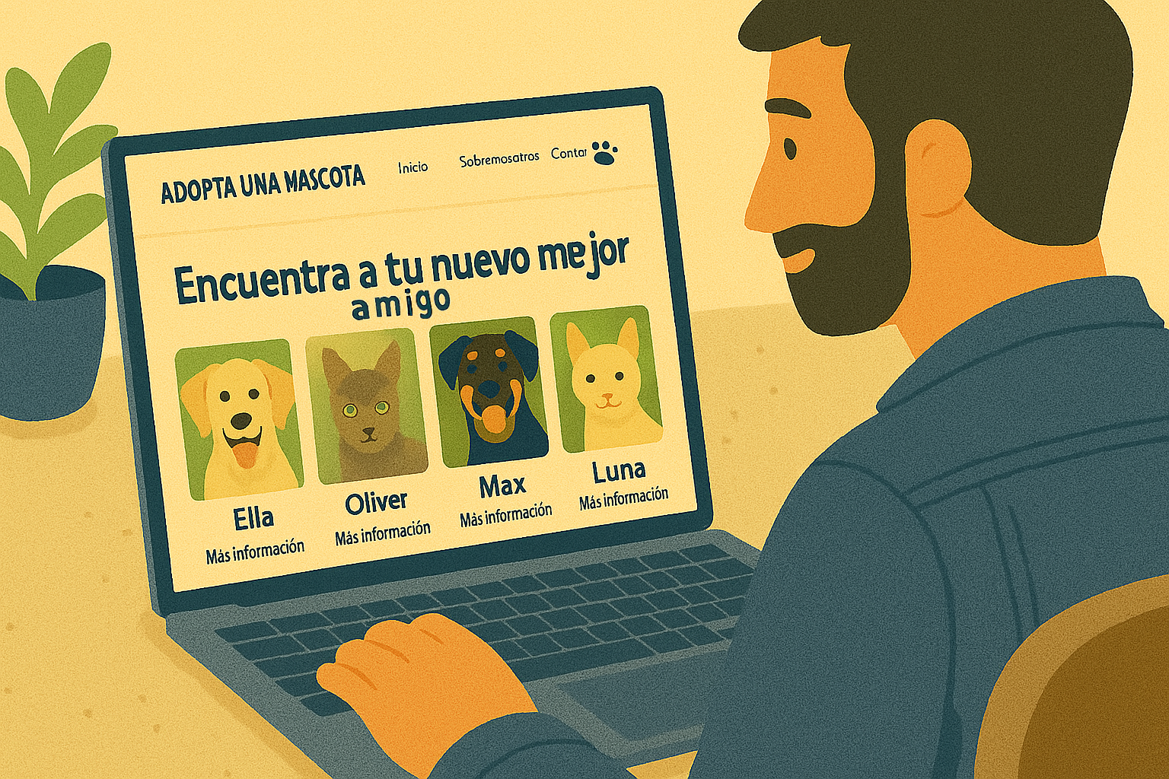
Proyecto APT
Adopta Web
Integrantes: Guillermo Saavedra,
Diego Aguayo y
Cesar Jiménez.
Docentes: Mabel Herrera y
Alejandro Sepúlveda.
Sección: 002D

Slide 2

Adopta Web:
Facilitando la adopción responsable
Nuestro proyecto, Adopta Web, busca facilitar la adopción y el seguimiento responsable de mascotas en todo Chile. Conectamos refugios con personas interesadas a través de una plataforma web simple y accesible, respondiendo a una necesidad real tanto de adoptantes como de refugios.
Objetivo General
Objetivos Específicos
Desarrollar una plataforma web que facilite la adopción responsable de mascotas, conectando refugios con adoptantes y proporcionando herramientas para la gestión de perfiles, visualización de animales y seguimiento post-adopción.
Diseñar perfiles detallados de mascotas.
Crear perfiles de refugios y adoptantes con validación.
Desarrollar un sistema de seguimiento post-adopción.
Garantizar una interfaz accesible e intuitiva.

Slide 3

Metodología y
Desarrollo del Proyecto
Para el desarrollo de "Adopta Web", utilizamos una metodología tradicional, basada en una planificación secuencial y estructurada. Esto nos permitió organizar claramente cada fase, desde el análisis y levantamiento de requerimientos hasta el diseño, implementación y pruebas.
Fases Clave
Desafíos y Soluciones
Levantamiento de requerimientos: Esencial para comprender las necesidades de refugios y usuarios.
Diseño de interfaz.
Modelado de base de datos.
Implementación funcional de la plataforma.
Problemas técnicos al conectar backend con la base de datos.
Ajuste de funcionalidades al tiempo disponible.
Soluciones: Reorganización de tareas, priorización de lo esencial y adaptación del diseño inicial.

Slide 4
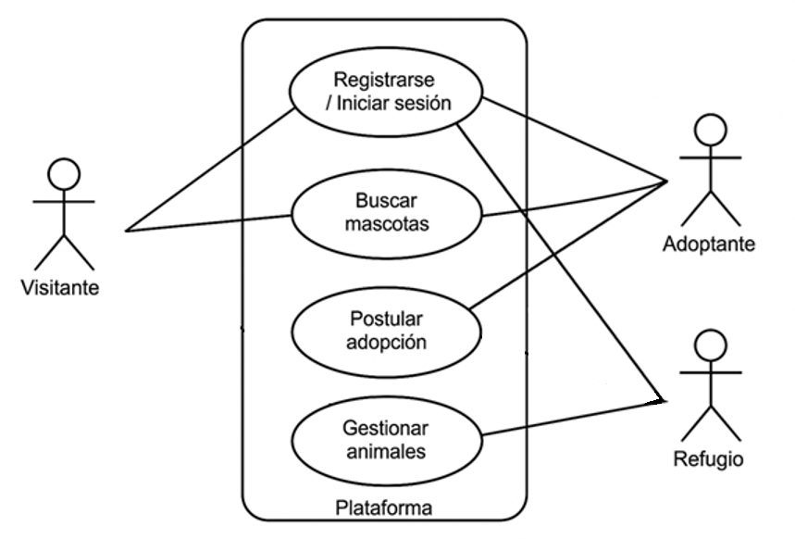
Evidencias y Casos de Uso
El proyecto "Adopta Web" está respaldado por una serie de evidencias documentales y técnicas, reflejadas en nuestro repositorio de GitHub. Estas evidencias aseguran la calidad y el rigor del desarrollo.
Evidencias del Proyecto
Diagrama de Casos de Uso
Plan de Gestión de Riesgo
Documento de Arquitectura de Sistema (DAS)
Requerimientos de Software
Diarios de Reflexiones Individuales
Informe de Casos de Uso
Informe Final

Slide 5



Actores Principales
La plataforma Adopta Web está diseñada para interactuar con 4 tipos principales de actores, cada uno con roles y características específicas que garantizan la operatividad del sistema.
Administrador
Visitante
Adoptante
Refugio
Usuario administrador con cuenta activa. Puede visualizar perfiles tanto de adoptantes como de refugios, así como sus documentos y, de creerlo necesario, eliminar sus perfiles.
Acceso limitado, puede visualizar y buscar mascotas. Es el punto de entrada típico para usuarios sin registro.
Usuario registrado con cuenta activa. Puede postular a la adopción de mascotas. La postulación se asocia a un seguimiento posterior.
Representante del refugio encargado de gestionar animales/mascotas. Control total sobre los perfiles de los animales y aprueba postulaciones.

Slide 6
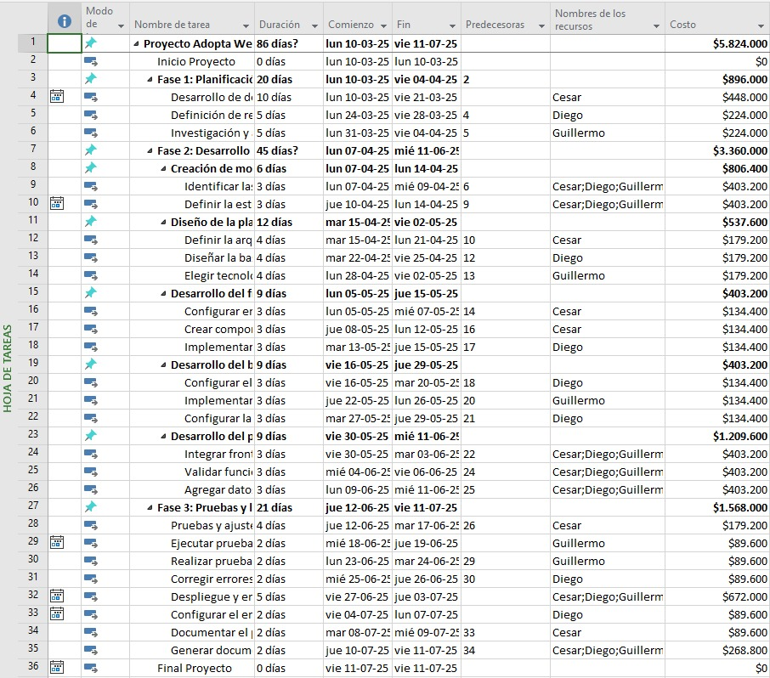
Carta Gantt y
Costo del proyecto
El proyecto "Adopta Web" se distribuyó en un total de 86 días, dividiéndose principalmente en 3 fases:
Fase 1: Planificación. (20 días)
Fase 2: Desarrollo. (45 días)
Fase 3: Pruebas y Despliegue. (21 días)
En otro apartado, el proyecto tuvo un costo total de $5.824.000.

Slide 7
Funcionamiento general de la plataforma
Detallamos los procesos fundamentales que conforman la operatividad de Adopta Web, desde la búsqueda de mascotas hasta la gestión por parte de los refugios.
Buscar Mascota
Registro
Permite visualizar y filtrar mascotas según especie, raza, edad, entre otros. El usuario accede al buscador, aplica filtros y selecciona una mascota para ver detalles, junto con poder acceder al refugio correspondiente desde el perfil de la mascota.
Proceso de registro para convertirse en adoptante o representante de un refugio. El usuario completa datos, redirigiendo al perfil. El administrador podrá revisar su perfil y documentación una vez creada la cuenta y, de ser necesario, borrrarla (no se puede registrar una cuenta con el RUT de una cuenta eliminada previamente).

Slide 8
Funcionamiento general de la plataforma
Detallamos los procesos fundamentales que conforman la operatividad de Adopta Web, desde la búsqueda de mascotas hasta la gestión por parte de los refugios.
Postular a adopción
Gestionar mascotas
El usuario autenticado postula para adoptar una mascota específica. El sistema verifica postulaciones previas, registra la solicitud en estado "pendiente" y notifica al refugio.
Permite a los representantes de refugios agregar, modificar o eliminar perfiles de mascotas. Acceden al panel de gestión, seleccionan la opción, completan/editan campos y el sistema guarda el perfil.

Slide 9
Funcionamiento general de la plataforma
Detallamos los procesos fundamentales que conforman la operatividad de Adopta Web, desde la búsqueda de mascotas hasta la gestión por parte de los refugios.
Editar perfiles
Eliminar usuarios
El usuario puede editar sus respectivos datos correspondientes a su propio perfil. En el caso de los refugios, también pueden editar la información de sus propias mascotas.
El usuario de tipo ‘Administrador’ tiene su propio listado de los demás usuarios, pudiendo filtrar por sus tipos de usuario (‘Adoptante’ o ’Refugio’), visualizar sus perfiles y respectiva documentación y, de considerarlo necesario, también podrá eliminar sus cuentas, no pudiendo registrarse una cuenta nueva con el RUT de la cuenta eliminada.

Slide 10
Impacto y Proyecciones de Adopta Web
Nuestro proyecto tiene un gran impacto en nuestro desarrollo laboral, permitiéndonos aplicar conocimientos clave en el desarrollo web (PHP, MySQL y HTML) y la gestión de proyectos. Esta experiencia refuerza nuestras competencias técnicas y demuestra nuestra capacidad para abordar problemas sociales con soluciones digitales.
Aporte de Valor
Intereses Profesionales
Próximos Pasos
Promueve el uso de la tecnología en beneficio de la comunidad y refleja habilidades demandadas en el mercado laboral: trabajo en equipo, resolución de problemas e implementación de plataformas funcionales.
El proyecto nos ayudó a entender nuestros intereses en desarrollo web, diseño de bases de datos y gestión de proyectos tecnológicos, áreas en las que deseamos seguir especializándonos.
Explorar nuevas tecnologías web, mejorar habilidades en backend y bases de datos, y profundizar en la creación de soluciones digitales con un positive impacto social.

